Slide 1

ПРОЕКТ «Ну, вирус, погоди»
Авторы – Брезинский Владислав и
Апухтин Артём
Руководитель – Костенко
Ирина Евгеньевна
Курск, 2022

Slide 2

ТЕХНИЧЕСКОЕ ЗАДАНИЕ

Slide 3

ЦЕЛЬ ПРОЕКТА
создание интересной игры, в которой можно не только проводить время в удовольствие, но и соревноваться с другими игроками в наборе очков.

Slide 4
ПЕРЕЧЕНЬ НЕОБХОДИМЫХ РАБОТ
2 стартовых окна, 1 основное, 2 финальных
Границы, ограничивающие падение объектов
1
5
2
Движение персонажа с помощью стрелок
Счетчик очков игрока
6
Выбор нескольких режимов игры: до истечения времени и до касания земли
3
Границы, ограничивающие передвижение персонажа
7
Бесконечно падающие объекты, вплоть до окончания игры
Запись результатов игрока в базу данных
4
8

Slide 5




ИСПОЛЬЗОВАННЫЕ ТЕХНОЛОГИИ
Язык программирования
Язык программирования
Perfect Concept
Библиотека
Библиотека
Python
SQL
pygame
random

Slide 6
СТРУКТУРА БАЗЫ
1 таблица “Touch_Level”, имеющая 3 столбца
id
nickname
points
уникальный номер каждого результата, тип данных – integer
никнейм игрока, тип данных – numeric
количество очков, которые получил игрок, тип данных – int.
В этой таблице происходит запись результатов из режима “до касания земли”

Slide 7
СТРУКТУРА БАЗЫ
2 таблица “Time_Level”, имеющая 2 столбца
id
nickname
points
title
уникальный номер каждого результата, тип данных – integer
никнейм игрока, тип данных – numeric
количество очков, которые получил игрок, тип данных – int.
В этой таблице происходит запись результатов из режима “до истечения времени”

Slide 8
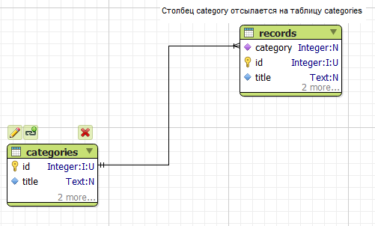
ВИЗУАЛИЗАЦИЯ БАЗЫ ДАННЫХ
База данных в виде ER-диаграммы

Slide 9
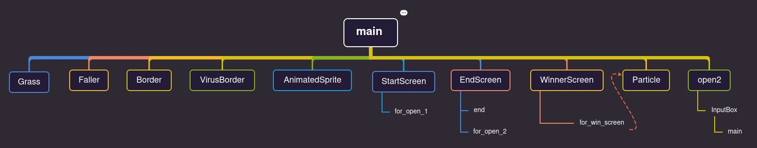
Схема основных классов и вспомогательных для них функций

Slide 10
ПРЕИМУЩЕСТВА ПРОГРАММНОЙ РЕАЛИЗАЦИИ
В программе реализованы следующие возможности:
1
Самодельный анимированный спрайт
2
Ввод пользователем никнейма и запись его результатов в БД выбранного режима
3
Победное окно, окно поражения

Slide 11

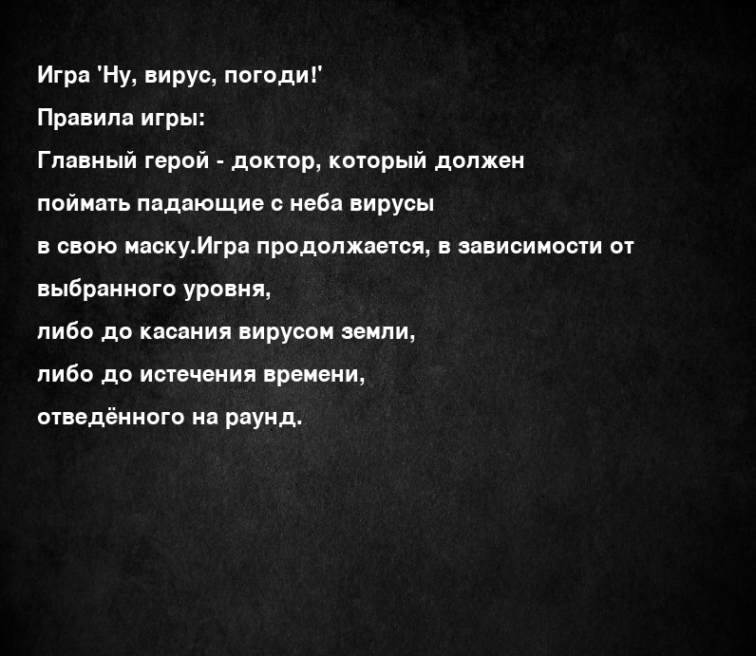
Стартовое окно с правилами игры

Slide 12
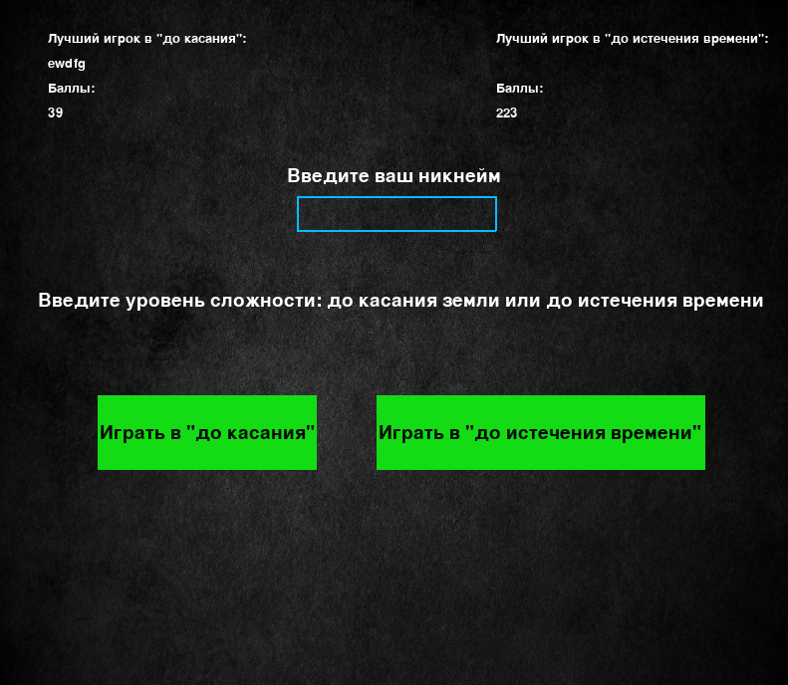
Стартовое окно с вводом никнейма и выбором режима

Slide 13
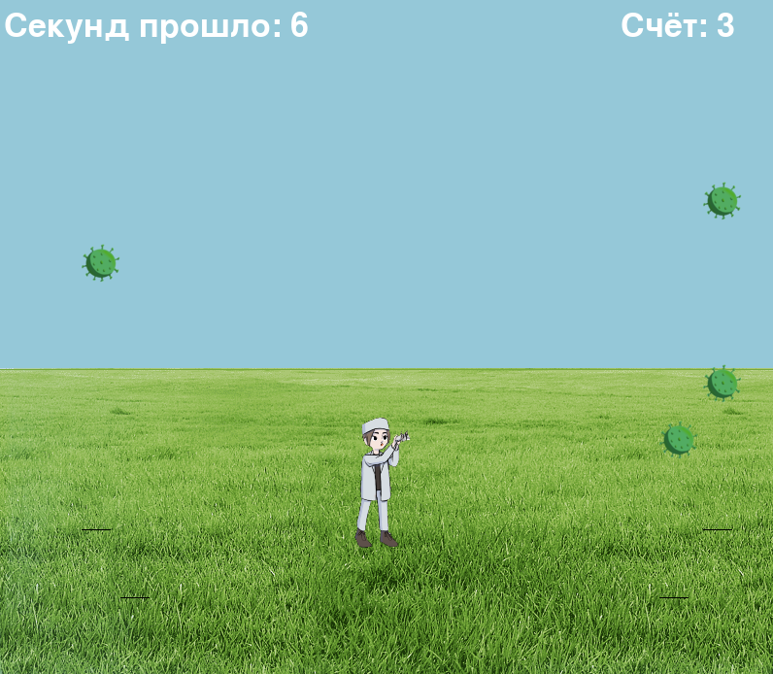
Главное окно с игрой

Slide 14
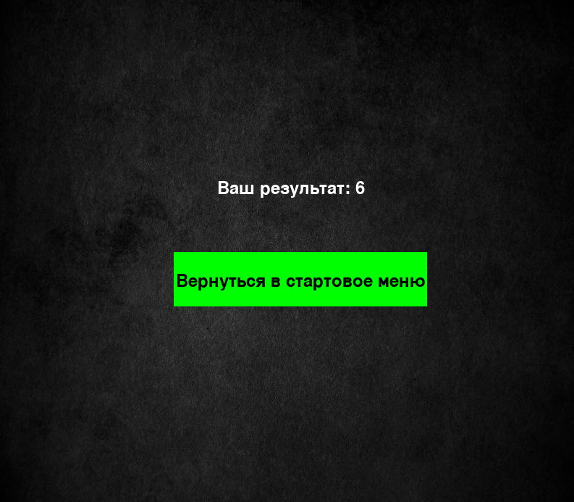
Финальное окно

Slide 15
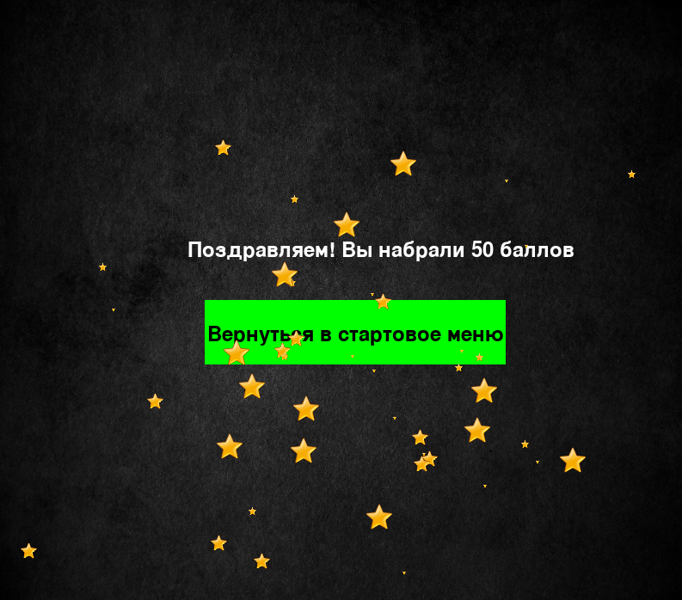
Победное окно

Slide 16

СПАСИБО ЗА ВНИМАНИЕ

